Slide 1

По решению Совета муниципального района «Корткеросский» 25.06.2025 г. № VII-31/4 «Об утверждении отчета об исполнении бюджета муниципального образования муниципального района «Корткеросский» за 2024 год»
«Бюджет для граждан»

Slide 2
Параметры бюджета МР «Корткеросский»
Исполнение бюджета МОМР «Корткеросский» в 2024 году осуществлялось в соответствии с решением Совета МР «Корткеросский» от 20 декабря 2023 года № VII-22/7 «О бюджете МО МР «Корткеросский» на 2024 год и на плановый период 2025 и 2026 годов».
В течении 2024 года основные параметры бюджета изменились следующим образом:
ДОХОДЫ
РАСХОДЫ
Первоначально утвержденные параметры
Уточненные параметры
Общие изменения (+) за год
Первоначально утвержденные параметры
Уточненные параметры
Общие изменения (+) за год

Slide 3
Основные показатели исполнения бюджета
(общие характеристики) за 2024 год, тыс. рублей

Slide 4
Основные показатели исполнения бюджета
(общие характеристики)
за 2023-2024 год, тыс. рублей
ДОХОДЫ

Slide 5
Объем поступлений в бюджет МР «Корткеросский» за 2024 год
Доходы бюджета
1 737 058,6 тыс. руб.
Налоговые доходы
Безвозмездные поступления
1 327 113,4
тыс. руб.
Неналоговые доходы
33 151,5
тыс. руб.
376 793,7
тыс. руб.

Slide 6

Динамика и объем доходов бюджета

Slide 7
Структура налоговых и неналоговых доходов в 2024 году,
тыс. рублей
План исполнен на 106,9% или на 26 301 тыс. рублей больше,
рост к 2023 году составил 13,5% или 48 773 тыс. рублей

Slide 8
Исполнение доходной части бюджета по основным видам налоговых и неналоговых доходов
 |  |  |  |  | Единица измерения, руб.
Наименование показателя | Плановые назначения на 2024 год | Фактическое поступление за 2024 год | Отклонение (+,-) | % исполнения | Пояснение отклонений от утвержденных назначений на 5% и более процентов
1 | 3 | 4 |  | 6 | 8
НАЛОГОВЫЕ И НЕНАЛОГОВЫЕ ДОХОДЫ | 383 643 902,00 | 409 945 239,45 | 26 301 337,45 | 106,9%
НАЛОГИ НА ПРИБЫЛЬ, ДОХОДЫ | 310 635 000,00 | 329 297 130,89 | 18 662 130,89 | 106,0% | соответствует темпу роста фонда заработной платы работников организаций МО МР "Корткеросский", увеличением МРОТ
НАЛОГИ НА ТОВАРЫ (РАБОТЫ, УСЛУГИ), РЕАЛИЗУЕМЫЕ НА ТЕРРИТОРИИ РОССИЙСКОЙ ФЕДЕРАЦИИ | 19 542 390,00 | 19 889 940,86 | 347 550,86 | 101,8% | В пределах плановых назначений
НАЛОГИ НА СОВОКУПНЫЙ ДОХОД | 22 159 000,00 | 22 319 232,24 | 160 232,24 | 100,7% | В пределах плановых назначений
ГОСУДАРСТВЕННАЯ ПОШЛИНА | 4 800 000,00 | 5 287 439,22 | 487 439,22 | 110,2% | Увеличение связано с ростом количества рассматриваемых дел в суде и повышением размеров государственной пошлины, которые вступили в силу с 09.09.2024 (согласно Федеральному закону от 08.08.2024 №259-ФЗ).
ДОХОДЫ ОТ ИСПОЛЬЗОВАНИЯ ИМУЩЕСТВА, НАХОДЯЩЕГОСЯ В ГОСУДАРСТВЕННОЙ И МУНИЦИПАЛЬНОЙ СОБСТВЕННОСТИ | 16 286 927,13 | 17 223 218,78 | 936 291,65 | 105,7% | Увеличение связано с погашением задолженности и уплатой недоимки прошлых лет в добровольном порядке и судебном порядке, а также с заключением договора аренды земельного участка
ПЛАТЕЖИ ПРИ ПОЛЬЗОВАНИИ ПРИРОДНЫМИ РЕСУРСАМИ | 874 000,00 | 1 092 663,28 | 218 663,28 | 125,0% | Увеличение связано с поступлением задолженности прошлых лет организаций. Платежи поступают согласно прогнозу межрегионального управления Росприроднадзора по Республике Коми.
ДОХОДЫ ОТ ОКАЗАНИЯ ПЛАТНЫХ УСЛУГ И КОМПЕНСАЦИИ ЗАТРАТ ГОСУДАРСТВА | 908 100,00 | 1 455 117,76 | 547 017,76 | 160,2% | Увеличение связано с поступлением сумм к возмещению компенсации затрат бюджета прошлых лет, исполнением договорных обязательств
ДОХОДЫ ОТ ПРОДАЖИ МАТЕРИАЛЬНЫХ И НЕМАТЕРИАЛЬНЫХ АКТИВОВ | 2 589 000,00 | 2 854 237,30 | 265 237,30 | 110,2% | Увеличение связано с ростом количества заявок на выкуп земельных участков
ШТРАФЫ, САНКЦИИ, ВОЗМЕЩЕНИЕ УЩЕРБА | 3 962 000,00 | 8 282 023,78 | 4 320 023,78 | 209,0% | Планирование данного дохода осуществлялось на основании прогнозных данных главных администраторов доходов. Увеличение связано с поступлением платежей по искам о возмещении вреда, причиненного окружающей среде (Взыскание ущерба с ООО "Жешартского фанерного комбината" по решению Арбитражного суда Республики Коми от 05.02.2024 по делу № А29-15653/2022 в сумме 4 309 569 рублей)
ПРОЧИЕ НЕНАЛОГОВЫЕ ДОХОДЫ | 1 887 484,87 | 2 244 235,34 | 356 750,47 | 118,9% | Увеличение связано с поступлением компенсационной стоимости за вырубку зеленых насаждений

Slide 9
Уровень дотационности районного бюджета в 2022-2024 годах, тыс. рублей

Slide 10

Динамика безвозмездных поступлений в 2023-2024 годах, тыс. рублей
Уровень безвозмездных поступлений в 2024 году к уровню 2023 года уменьшился на 22,8% или на 392 040 тыс. руб., в том числе за счет увеличения объема выделенной дотации (+2 350 тыс. руб. или 1,5%), уменьшения субсидий (-463 073 тыс. руб. или в 2 раза), роста субвенций (+59 713 тыс. руб. или на 10,8%), иных МБТ (+15 076 тыс. руб. или 37,2%) и прочих безвозмездных поступлений (+274,6 тыс. руб. или на 3,8%).

Slide 11

Исполнение доходной части бюджета по безвозмездным поступлениям, тыс. руб
Наименование | Плановые назначения на 2024 год | Фактическое поступление за 2024 год | Отклонение исполнения от уточненного плана |  | Пояснение отклонений от утвержденных назначений
 |  |  | сумма | %
Безвозмездные поступления | 1 333 289,29 | 1 327 113,38 | -6 175,91 | 99,5
Дотации | 161 596,86 | 161 596,86 | - | 100,0
Субсидии | 499 978,65 | 495 819,47 | - 4 159,18 | 99,2 | Не в полном объеме поступили субсидии на обеспечение мероприятий по переселению граждан из аварийного жилищного фонда – на 4 480 тыс. руб.
Субвенции | 615 028,56 | 612 981,83 | - 2 046,73 | 99,7 | Не в полном объеме субвенции местным бюджетам на выполнение передаваемых полномочий Республики Коми на 1 329 тыс. руб., в том числе: 1) на возмещение недополученных доходов, возникающих в результате государственного регулирования цен на топливо твердое, используемое для нужд отопления – на 449 тыс. руб., 2) по обращению с животными без владельцев – на 6 тыс. руб., 3) по предоставлению мер социальной поддержки в форме выплаты компенсации педагогическим работникам муниципальных образовательных организаций в Республике Коми, работающим и проживающим в сельских населенных пунктах или поселках городского типа – на 807 тыс. руб., 4) на осуществление государственных полномочий Республики Коми, предусмотренных пунктом 11,12,14 статьи 1 Закона Республики Коми "О наделении органов местного самоуправления в Республике Коми отдельными государственными полномочиями Республики Коми" – на 67 тыс. руб., - Субвенции на предоставление компенсации родителям (законным представителям) платы за присмотр и уход за детьми, посещающими образовательные организации на территории Республики Коми, реализующие образовательную программу дошкольного образования – на 705 тыс. руб., - Субвенции на осуществление полномочий по составлению (изменению) списков кандидатов в присяжные заседатели федеральных судов
Иные межбюджетные трансферты | 55 633,14 | 55 633,14 | - | 100,0
Прочие безвозмездные поступления | 7 529,10 | 7 559,10 | 30,00 | 100,4
Доходы от возврата бюджетами и организациями остатков субсидий, субвенций и иных | 516,91 | 516,91 | - | 100,0
Возврат остатков субсидий, субвенций и иных МБТ | - 6 993,93 | - 6 993,93 | - | 100,0

Slide 12
Основные показатели исполнения бюджета
(общие характеристики) за 2023-2024 год, тыс. рублей
РАСХОДЫ

Slide 13






Динамика и структура расходов бюджета, тыс. рублей
Социальная сфера =
Образование + Социальная политика + Культура + Физическая культура и спорт

Slide 14
Исполнение расходной части бюджета по разделам и подразделам классификации расходов бюджета
 |  |  |  | Единица измерения, руб.
РЗ | ПР | Наименование расходов | Предусмотрено в бюджете | Кассовые расходы | % исполнения | Пояснение отклонений исполнения от плана (при отклонении на 10% и более)
1 | 2 | 3 | 4 | 5 | 6 | 7
01 | 02 | Функционирование высшего должностного лица субъекта Российской Федерации и муниципального образования | 4 470 174,48 | 4 460 237,83 | 99,8%
01 | 03 | Функционирование законодательных (представительных) органов государственной власти и представительных органов МО | 80 130,00 | 80 130,00 | 100,0%
01 | 04 | Функционирование Правительства Российской Федерации, высших исполнительных органов государственной власти субъектов Российской Федерации, местных администраций | 92 945 079,47 | 91 400 042,39 | 98,3%
01 | 06 | Обеспечение деятельности финансовых, налоговых и таможенных органов и органов финансового (финансово-бюджетного) надзора | 17 127 312,82 | 17 119 860,78 | 100,0%
01 | 11 | Резервные фонды | 60 000,00 | 0,00 | 0,0% | Финансирование произведено согласно фактических расходов.
01 | 13 | Другие общегосударственные вопросы | 47 602 922,96 | 45 292 217,26 | 95,1% | Финансирование произведено согласно фактических расходов.
03 | 09 | Гражданская оборона | 177 417,91 | 177 416,08 | 100,0%
03 | 10 | Защита населения и территории от чрезвычайных ситуаций природного и техногенного характера, пожарная безопасность | 918 534,89 | 918 534,89 | 100,0%
03 | 14 | Другие вопросы в области национальной безопасности и правоохранительной деятельности | 1 064 357,57 | 992 925,01 | 93,3% | Финансирование произведено согласно фактических расходов.
04 | 05 | Сельское хозяйство и рыболовство | 3 718 000,00 | 3 718 000,00 | 100,0%
04 | 08 | Транспорт | 14 386 921,18 | 14 386 298,90 | 100,0%
04 | 09 | Дорожное хозяйство (дорожные фонды) | 43 744 955,87 | 40 132 880,33 | 91,7% | Финансирование произведено согласно фактических расходов.
04 | 10 | Связь и информатика | 425 000,00 | 424 985,35 | 100,0%
04 | 12 | Другие вопросы в области национальной экономики | 21 353 855,16 | 20 904 679,37 | 97,9%
05 | 01 | Жилищное хозяйство | 200 022 807,28 | 194 837 947,05 | 97,4%
05 | 02 | Коммунальное хозяйство | 632 385,92 | 439 913,56 | 69,6% | Финансирование произведено согласно фактических расходов.
05 | 03 | Благоустройство | 5 067 788,89 | 2 425 688,45 | 47,9% | Финансирование произведено согласно фактических расходов.
07 | 01 | Дошкольное образование | 146 184 043,47 | 146 184 043,47 | 100,0%
07 | 02 | Общее образование | 684 361 029,94 | 684 361 029,94 | 100,0%
07 | 03 | Дополнительное образование детей | 49 504 319,91 | 49 504 319,91 | 100,0%
07 | 07 | Молодежная политика | 2 398 829,79 | 2 398 829,79 | 100,0%
07 | 09 | Другие вопросы в области образования | 29 229 928,24 | 29 153 540,52 | 99,7%
08 | 01 | Культура | 185 045 245,54 | 185 045 245,54 | 100,0%
08 | 04 | Другие вопросы в области культуры, кинематографии | 36 790 562,67 | 36 639 388,98 | 99,6%
10 | 01 | Пенсионное обеспечение | 8 097 769,52 | 8 097 769,52 | 100,0%
10 | 03 | Социальное обеспечение населения | 9 300 000,00 | 8 492 964,00 | 91,3% | Расходы произведены по фактическим расходам согласно списков с соцзащиты
10 | 04 | Охрана семьи и детства | 17 134 190,50 | 16 429 484,09 | 95,9% | Финансирование осуществлено по фактической потребности.
11 | 01 | Физическая культура | 22 420 078,82 | 22 420 078,82 | 100,0%
11 | 03 | Спорт высших достижений | 37 310 763,48 | 37 310 763,48 | 100,0%
11 | 05 | Другие вопросы в области физической культуры и спорта | 11 047 882,00 | 11 003 258,33 | 99,6%
13 | 01 | Обслуживание государственного (муниципального) внутреннего долга | 14 920,66 | 14 920,66 | 100,0%
14 | 01 | Дотации на выравнивание бюджетной обеспеченности субъектов Российской Федерации и муниципальных образований | 21 354 600,00 | 21 354 600,00 | 100,0%
14 | 03 | Прочие межбюджетные трансферты общего характера | 68 783 555,01 | 68 783 555,01 | 100,0%

Slide 15

Привлечение безвозмездных средств в рамках социального партнерства АО «СЛПК»
7 060,0 тыс. рублей
1) Поддержка социальной сферы на сумму 2 824,0 тыс. руб.
Укрепление МТБ учреждений физкультурной направленности - 825,0 тыс.руб
Ремонтные работы в учреждениях культуры - 821,0 тыс.руб
Издание книги «Сто имен. Люди земли Корткеросский» - 78,0 тыс.руб
Создание доступной среды в ОО - 1 100,0 тыс.руб
2) На развитие экономики на сумму 3 970,0 тыс. руб.
Развитие малого и среднего предпринимательства
- 1 500,0 тыс.руб
Развитие с/хозяйства и регулирования рынков сельскохозяйственной продукции, сырья и продовольствия - 2 000,0 тыс.руб
3) На благоустройство сельских территорий на сумму 266,0 тыс. руб., трудоустройство безработных граждан

Slide 16

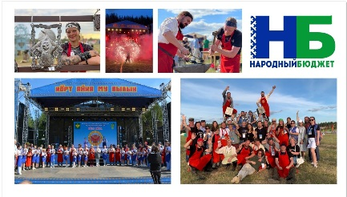
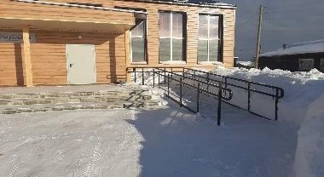
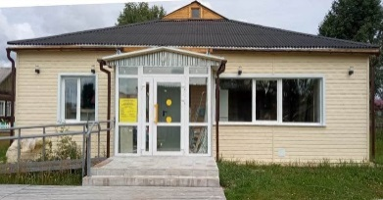
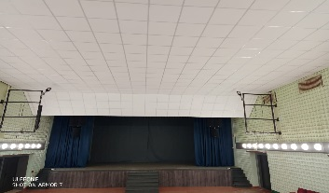
ПРОЕКТ «НАРОДНЫЙ БЮДЖЕТ»
в сфере малого и среднего предпринимательства приобретена дровокольная линия на сумму 1,1млн.руб;
в сфере торговли построен торговый объект в труднодоступном населении д.Троицк на сумму 2,4 млн.руб;
в сфере агропромышленного комплекса приобретено оборудование для убойного пункта на сумму 1,7 млн.руб;
в сфере культуры отремонтирована кровля и облицовка фасада здания сельской библиотеки, отремонтирован зрительный зал ЦКД с.Корткерос, проведен фестиваль кузнечного мастерства «Корт Айка» на общую сумму ;
в сфере образования создан спортивный дворик для дошколят в п.Аджером и заменили деревянные окна на окна из ПВХ в детском садике с.Мордино на сумму 2,4млн.руб;
в сфере дорожной деятельности отремонтированы автомобильные дороги общего пользования по населенным пунктам с.Сторожевск,пст.Визябож и д. Важкурья, а т.ж. в д.Важкурья восстановлены линии электроосвещения на общую сумму 9 069,3 тыс.руб.

Slide 17
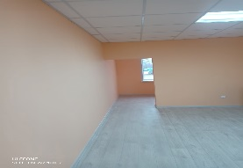
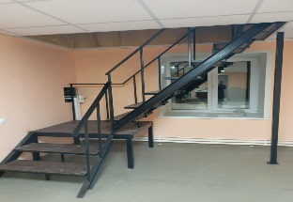
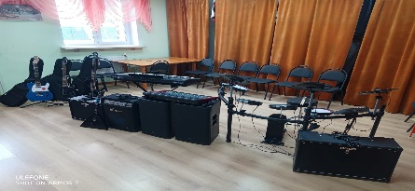
«Инициативные проекты»
«Народные инициативы»
В рамках реализации «инициативных проектов» в 2024 году на сумму 1 251,0 тыс. рублей, выделенную из бюджета МО МР «Корткеросский» сделано следующее:
В рамках гранта на поощрение МО МР, МО, ГО в РК за участие в проекте «Народный бюджет» и реализацию народных проектов в рамках проекта «Народный бюджет», а также на развитие народных инициатив в МО в РК в 2024 году на сумму 6 341,3 тыс.руб. сделано следующее: приобретены контейнеры для ТКО в СП, отремонтирована туристическая база, приобретены музыкальные инструментов для ансамбля, проложен трубопровод в центре досуга, обустроено биатлонное стрельбище в с.Корткерос, приобретено спортивное оборудование, приобретен снегоход, в СП «Нившера» создана и обустроена универсальная спортивная площадка, в СП «Мордино» установлены уличные тренажеры, в здании администрации СП «Додзь» смонтированы внутренние сети канализации и установлена накопительная емкость
отремонтирован социокультурный центр п. Усть-Лэкчим.
«Наказы избирателей»
В рамках реализации «наказов избирателей» в 2024 году на сумму 1 667,0 тыс. рублей, выделенную из республиканского бюджета Республики Коми сделано следующее:
отремонтирован социокультурный центр п. Усть-Лэкчим.

Slide 18

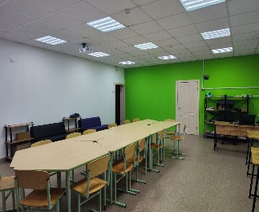
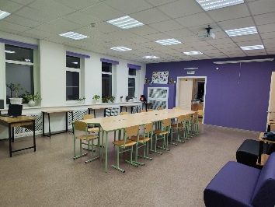
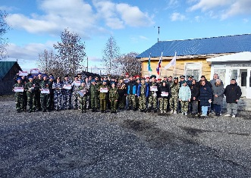
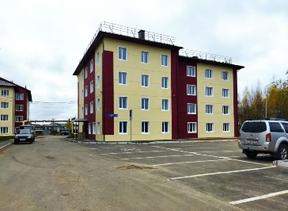
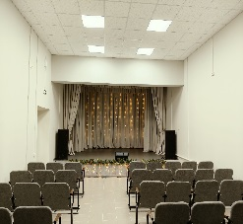
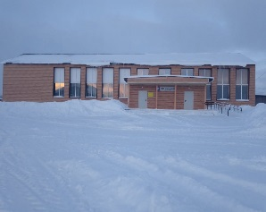
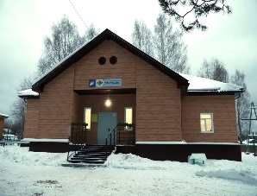
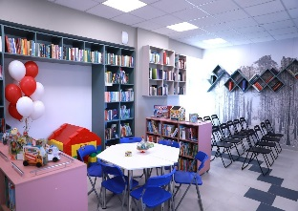
Реализация национальных (региональных) проектов в 2024 году
Национальный проект "Образование"
Федеральный проект
«Социальная активность»
1 464,8 тыс.рублей
Федеральный проект
«Патриотическое воспитание граждан Российской Федерации»
5 838,8 тыс.рублей
Отремонтировано помещение и приобретено оборудование в РЦДО
Национальный проект "Жилье и городская среда"
Федеральный проект «Обеспечение устойчивого сокращения непригодного для проживания жилищного фонда» 181 685,2 тыс.рублей
Национальный проект "Культура"
Федеральный проект
«Творческие люди»
276,3 тыс.рублей
Федеральный проект
«Культурная среда»
31 674,6 тыс.рублей
Кап.ремонт домов культуры в п.Визябож и д.Нившера, открытие модельной библиотеки в п.Аджером

Slide 19

Дорожного фонда муниципального образования в 2024 году
Источники формирования
Направления расходования
Содержание и ремонт автомобильных дорог общего пользования местного значения, в том числе реализация народных проектов в сфере дорожной деятельности – 42 544,6тыс. руб.
Доходы от уплаты акцизов –
19 542,4 тыс. руб.
Объем бюджетных ассигнований дорожного хозяйства (дорожного фонда) –
43 745,0 тыс. руб.
Поступления в виде МБТ на финансирование обеспечения дорожной деятельности, а также безвозмездные поступления от физ. и юр. лиц –
20 000,8 тыс. руб.
Приобретение и устройство наплавных мостов, катеров, паромных переправ –
300,4 тыс. руб.
Развитие системы организации движения транспортных средств и пешеходов –
900,0 тыс. руб.
Остаток ассигнований неиспользуемый в 2023 году –
4 201,7 тыс. руб.
Снижение финансирования дорожного фонда по сравнению с 2023 годом составил 34,5% или на 21 180,1 тыс. руб.
Факт 2023 | План 2024 | Факт 2024
61 313,0 | 43 745,0 | 40 132,9

Slide 20
Расходы в разрезе муниципальных программ, тыс. рублей
Программные расходы всего 1 496,1
Наименование муниципальной программы | План 2024 | Факт (% от плана) 2024
Безопасность жизнедеятельности населения | 1 096,0 | 1 096,0 (100%)
Развитие экономики | 8 724,0 | 8 724,0 (100%)
Развитие транспортной системы | 58 131,9 | 54 519,2 (93,8%)
Развитие жилищно-коммунального хозяйства муниципального района "Корткеросский" | 211 309,7 | 203 314,8(96,2%)
Развитие образования | 905 431,9 | 903892,7(99,8%)
Развитие культуры и туризма | 240 150,5 | 239 972,8(99,9%)
Развитие физической культуры и спорта на территории МО МР "Корткеросский" | 71 510,3 | 71 443,3(99,9%)
Развитие системы муниципального управления | 12 212,7 | 12 116,1(99,2%)
Профилактика правонарушений и обеспечение общественной безопасности на территории муниципального района "Корткеросский" Республики Коми | 1 064,3 | 992,9 (93,3%)
Доля программных расходов составляет 84,8%
% исполнения:
Более 95
От 90 до 95
Менее 90
В 2024 году бюджет исполнен в рамках 9 муниципальных программ

Slide 21


Муниципальная программа
«Безопасность жизнедеятельности населения»
Цель: повышение безопасности жизнедеятельности населения муниципального района «Корткеросский».
Объем финансирования программы | 2022 | 2023 | 2024 план | 2024 факт
4 023,4 тыс. руб., из них: | 2 221,4 | 706,0 | 1 096,0 | 1 096,0
Основные направления расходов в 2024 году:
защита населения и территорий МО МР «Корткеросский» от чрезвычайных ситуаций - 420,2 тыс.руб;
защита населения и территорий МО МР «Корткеросский» от чрезвычайных ситуаций – 177,4 тыс.руб;
развитие единой дежурно-диспетчерской службы муниципального образования МР «Корткеросский» - 498,4 тыс.руб.

Slide 22


Муниципальная программа
«Развитие экономики»
Цель: обеспечение устойчивого экономического развития муниципального района «Корткеросский».
Объем финансирования программы | 2022 | 2023 | 2024 план | 2024 факт
21 437,4 тыс. руб., из них: | 6 832,0 | 5 881,4 | 8 724,0 | 8 724,0
Основные направления расходов в 2024 году:
малое и среднее предпринимательство в МР «Корткеросский» - 2 637,6 тыс.руб;
развитие сельского хозяйства и регулирования рынков с/х продукции, сырья и продовольствия – 6 086,4 тыс.руб.

Slide 23


Муниципальная программа
«Развитие транспортной системы»
Цель: обеспечение потребностей населения в качественных, доступных и безопасных услугах на автомобильном виде транспорта, а также снижение количества лиц, погибших в результате дорожно-транспортных происшествий.
Объем финансирования программы | 2022 | 2023 | 2024 план | 2024 факт
459 906,4 тыс. руб., из них: | 200 429,3 | 201 345,2 | 58 131,9 | 54 519,2
Основные направления расходов в 2024 году:
содержание и ремонт автомобильных дорог общего пользования – 39 082,5 тыс.руб;
осуществление перевозок пассажиров и багажа автомобильным транспортом – 14 386,3 тыс.руб;
приобретение и устройство наплавных мостов, катеров, паромных переправ – 300,4 тыс.руб;
развитие системы организации движения транспорта и пешеходов – 750,0 тыс.руб.

Slide 24


Муниципальная программа
«Развитие жилищно-коммунального хозяйства МР «Корткеросский»»
Цель: стимулирование жилищного строительства, обеспечение качественными жилищно-коммунальными услугами населения, улучшение экологической безопасности населения.
Объем финансирования программы | 2022 | 2023 | 2024 план | 2024 факт
1 520 125,2 тыс. руб., из них: | 657 712,8 | 651 102,7 | 211 309,7 | 203 314,8
Основные направления расходов в 2024 году:
комплексное развитие систем коммунальной инфраструктуры МО МР «Корткеросский» – 326,1 тыс.руб;
разработка документов территориального планирования – 336,3 тыс.руб;
создание условий для обеспечения доступным и комфортным жильем населения – 200 554,3 тыс.руб;
отходы – 2 098,0 тыс.руб.

Slide 25


Муниципальная программа
«Развитие образования»
Цель: рост доступности, качества и эффективности непрерывного образования с учетом запросов личности, общества и государства, повышение инновационного потенциала и инвестиционной привлекательности системы образования, гражданское становление и самореализация молодёжи.
Объем финансирования программы | 2022 | 2023 | 2024 план | 2024 факт
2 660 197,8 тыс. руб., из них: | 769 708,9 | 985 057,0 | 905 431,9 | 903 892,7
Основные направления расходов в 2024 году:
развитие системы дошкольного, общего и дополнительного образования – 819 656,1 тыс.руб;
дети и молодежь – 58 053,3 тыс.руб;
обеспечение реализации муниципальной программы – 26 183,3 тыс.руб.

Slide 26

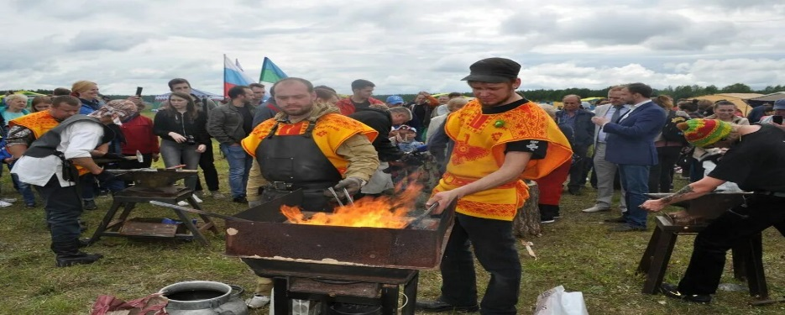
Муниципальная программа
«Развитие культуры и туризма»
Цель: повышение безопасности жизнедеятельности населения муниципального района «Корткеросский».
Объем финансирования программы | 2022 | 2023 | 2024 план | 2024 факт
589 754,9 тыс. руб., из них: | 163 237,7 | 186 366,7 | 240 150,5 | 239 972,8
Основные направления расходов в 2024 году:
укрепление материально-технической базы объектов сферы культуры – 53 921,3 тыс.руб;
обеспечение деятельности учреждений культуры – 143 119,2 тыс.руб;
организация мероприятий учреждениями культуры и образовательными организациями дополнительного образования детей сферы культуры – 3 036,0 тыс.руб;
другие вопросы в области культуры, кинематографии – 39 896,3 тыс.руб.

Slide 27

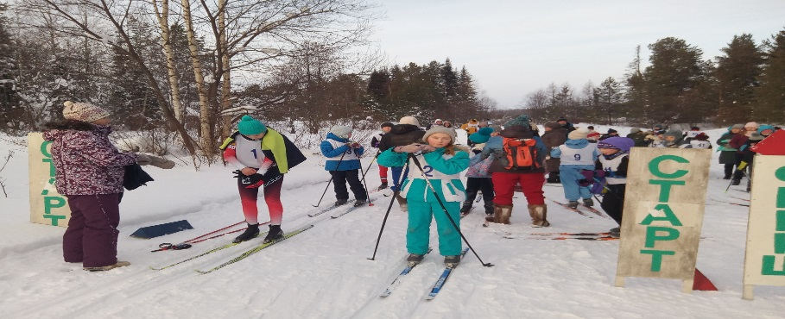
Муниципальная программа
«Развитие физической культуры и спорта в МО МР Корткеросский»»
Цель: совершенствование системы физической культуры и спорта, создание благоприятных условий для развития массовой физической культуры и спорта.
Объем финансирования программы | 2022 | 2023 | 2024 план | 2024 факт
299 711,4 тыс. руб., из них: | 50 642,5 | 177 558,6 | 71 510,3 | 71 443,3
укрепление материально-технической базы учреждений физкультурно-спортивной направленности – 7 729,3 тыс.руб;
оказание муниципальных услуг учреждениями в сфере спорта – 52 001,5 тыс.руб;
трудоустройство подростков в период каникул – 250,0 тыс.руб;
другие вопросы в области физической культуры и спорта – 11 462,5 тыс.руб.
Основные направления расходов в 2024 году:

Slide 28


Муниципальная программа
«Развитие системы муниципального управления»
Цель: повышение эффективности муниципального управления
Объем финансирования программы | 2022 | 2023 | 2024 план | 2024 факт
29 681,5 тыс. руб., из них: | 7 367,9 | 10 100,8 | 12 212,8 | 12 116,1
развитие кадрового потенциала – 378,0 тыс.руб;
управление муниципальными финансами муниципальным долгом – 8 748,6 тыс.руб;
управление муниципальным имуществом муниципального района "Корткеросский – 968,5 тыс.руб;
развитие информационного общества – 1 488,1 тыс.руб;
поддержка социально ориентированных некоммерческих организаций – 533,0 тыс.руб.
Основные направления расходов в 2024 году:

Slide 29
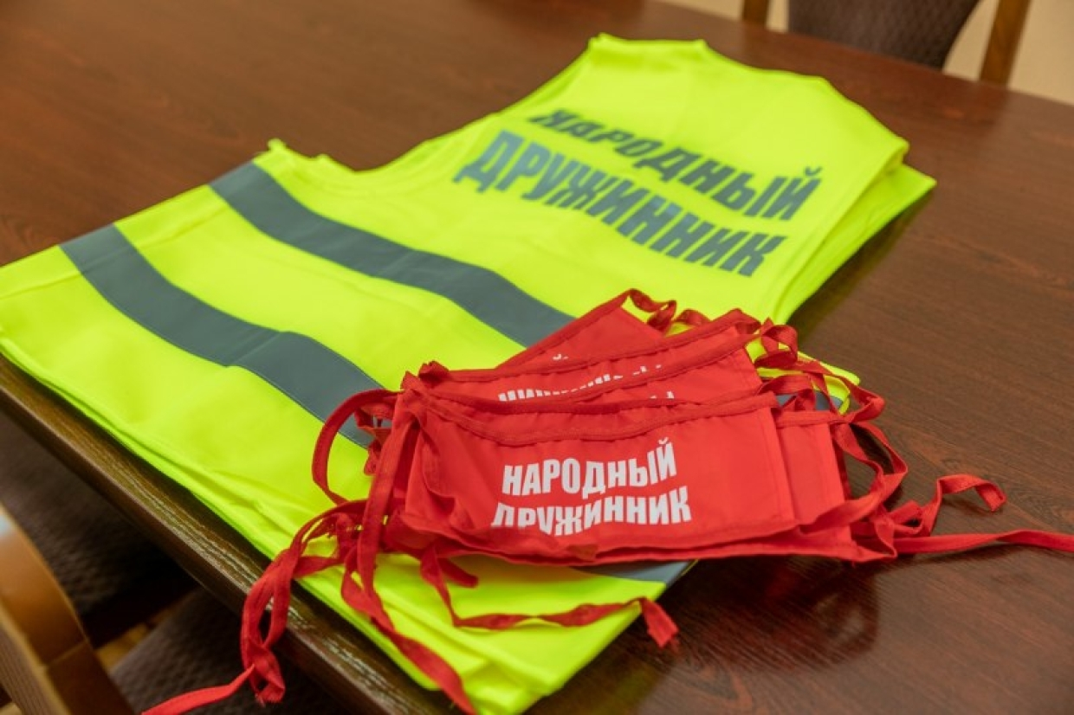
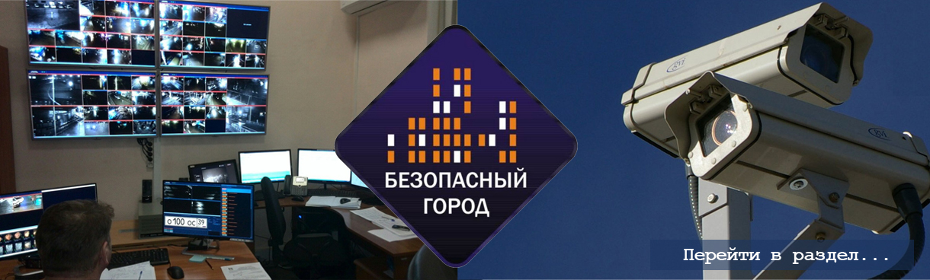
Муниципальная программа
«Профилактика правонарушений и обеспечение общественной безопасности на территории МР «Корткеросский» РК
Цель: обеспечение правопорядка и общественной безопасности на территории муниципального образования муниципального района «Корткеросский» Республики Коми
Объем финансирования программы | 2022 | 2023 | 2024 план | 2024 факт
3 031,8 тыс. руб., из них: | 830,1 | 1 137,3 | 1 064,4 | 992,9
Основные направления расходов в 2024 году:
организация общественного порядка добровольными народными дружинами – 128,6 тыс.руб;
установка и обслуживание систем (камер) видеонаблюдения в общественных местах в рамках реализации аппаратно-программного комплекса «Безопасный город» – 864,3 тыс.руб.

Slide 30

Изменение объёма финансовой помощи поселениям,
тыс. рублей
Рост на 10 % или на 8 493 тыс. рублей

Slide 31
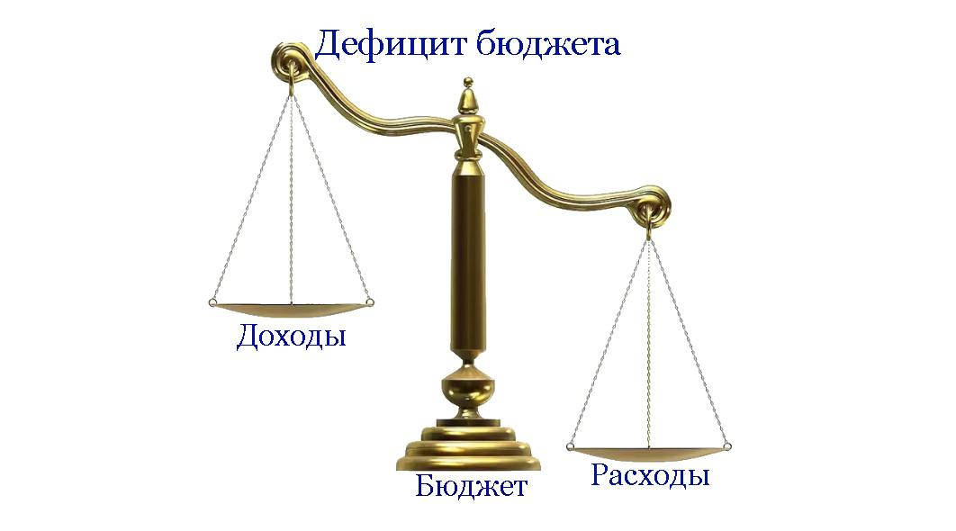
Бюджет исполнен с дефицитом в сумме 27 847 тыс. рублей
В первоначальном решении по бюджету на 2024 год был запланирован профицитный бюджет на погашение основного долга по бюджетному кредиту в сумме 16 491 тыс. рублей. Окончательным решением по бюджету утвержден дефицит в сумме 63 695 тыс. рублей. Дефицит сложился за счет вовлечения остатков средств на счетах бюджета на 01.01.2024 года.
По факту бюджет исполнен с дефицитом в сумме 27 847 тыс. рублей.
В составе источников финансирования дефицита: привлечение бюджетного кредита от других бюджетов РФ в сумме 8 300 тыс. рублей, ее погашение в сумме «минус» 9 582 тыс. рублей, изменение остатков средств 29 129 тыс. рублей

Slide 32
Сведения об объемах муниципального долга в динамике, тыс. рублей
Расходы на обслуживание мун. долга в динамике, тыс. рублей

Slide 33
ЗАКЛЮЧЕНИЕ
Контрольно-счетной палаты от 30 апреля 2025 года №01-04/31
Годовой отчет об исполнении бюджета МО МР «Корткеросский» за 2024 год рекомендован к рассмотрению и утверждению Советом муниципального района «Корткеросский»

Slide 34
Расходы
Подводя итоги исполнения бюджета за прошедший год, мы всегда заглядываем вперед, оценивая наши перспективы. В текущем 2025 году нам предстоит дальнейшая работа, по увеличению налогового и неналогового потенциала местного бюджета, по повышению эффективности расходов бюджета. Сокращение неэффективных затрат должно быть источником для развития отраслей бюджетной сферы, включая повышение уровня заработной платы и обновления основных фондов.

Slide 35
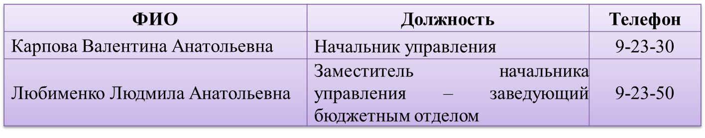
Контактная информация
Управление финансов администрации муниципального района «Корткеросский»
Адрес: с. Корткерос, ул. Советская, д. 225
Запись на прием по личным вопросам проводится по четвергам в приемной Управления финансов по телефону с 10 до 17 часов
Телефон приемной (факс): 8-2136-9-96-32

Slide 36
Спасибо за внимание

